Slide 1
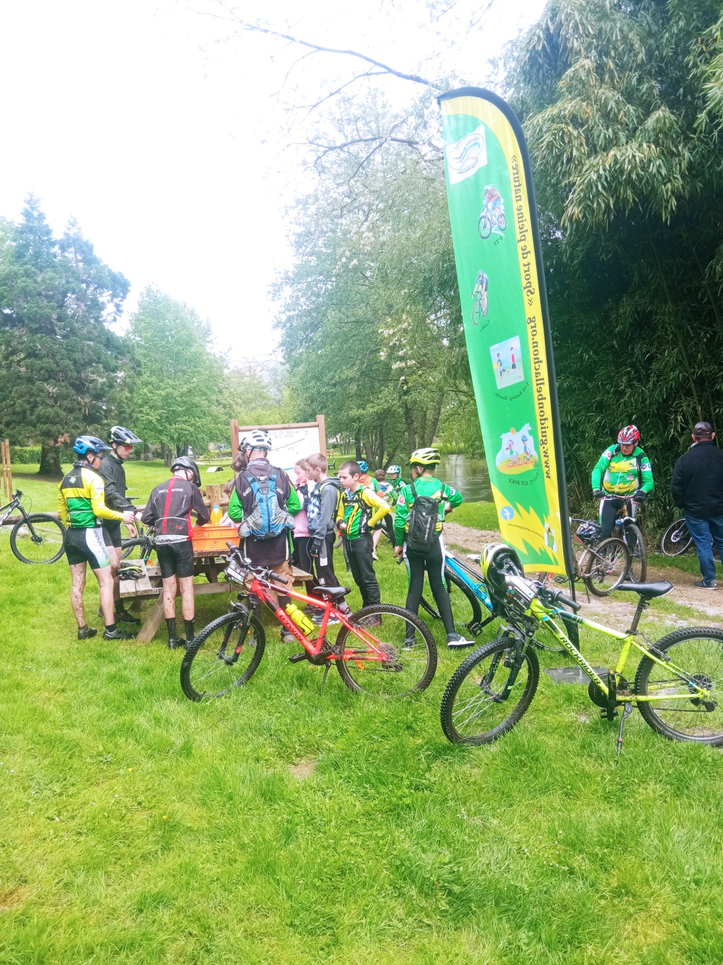
PLATEAU KID BIKE
BELLAC 17 MAI 2025

